Slide 1
ĐÀO TẠO DỰ ÁN
NGHIỆP VỤ MARGIN TÀI KHOẢN
Mã hiệu dự án: FLEX-BMS2016

Slide 2
Nội dung
Mở tài khoản giao dịch OTC
Thay đổi thông tin cổ đông
2. Khai báo chứng khoán OTC
3. Các quy trình liên quan
  Nhận chuyển nhượng chứng khoán OTC
  Chuyển nhượng nội bộ
  Rút CK OTC
  Phong tỏa/ Giải tỏa
  Cầm cố/ Giải tỏa cầm cố
  Chốt quyền

Slide 3
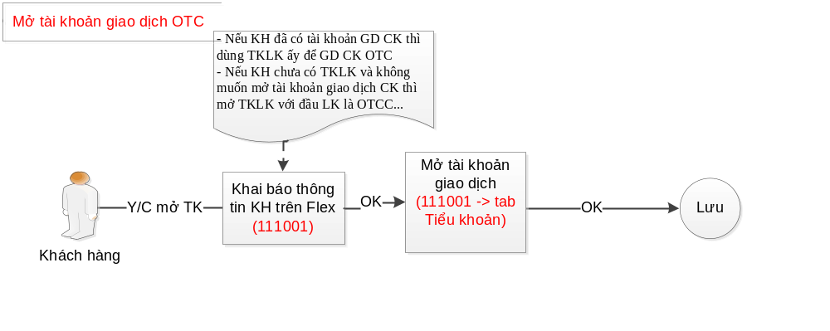
Mở tài khoản giao dịch OTC

Slide 4

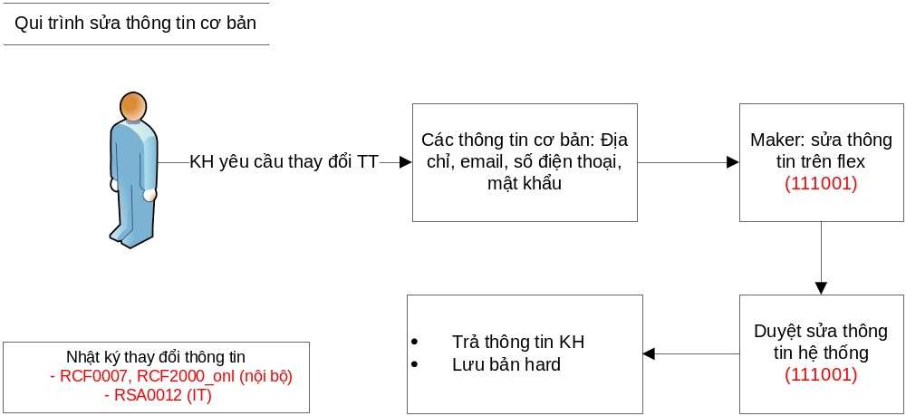
Quy trình thay đổi thông tin cổ đông
2. Quy trình thay đổi thông tin cơ bản cổ đông:

Slide 5
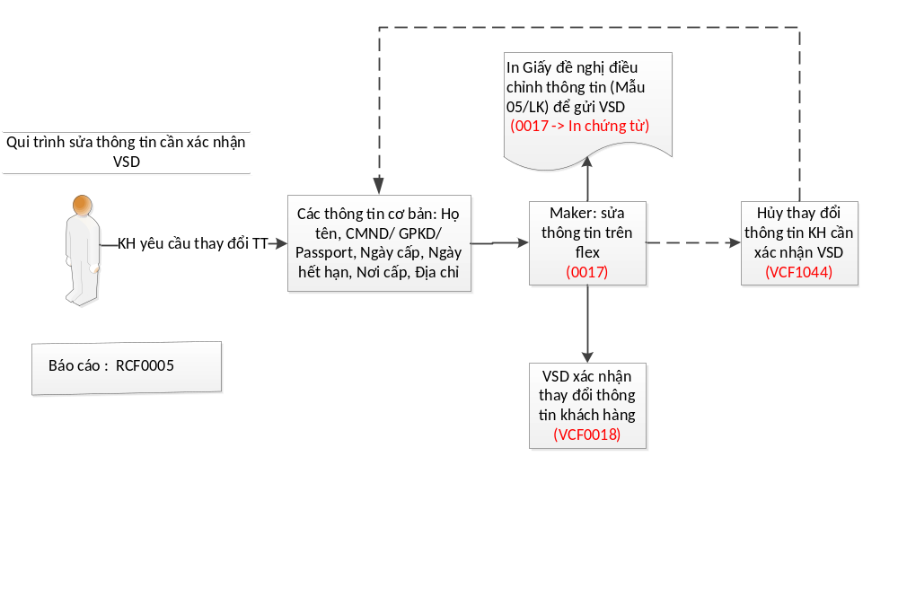
Quy trình thay đổi cổ đông cần xác nhận VSD

Slide 6
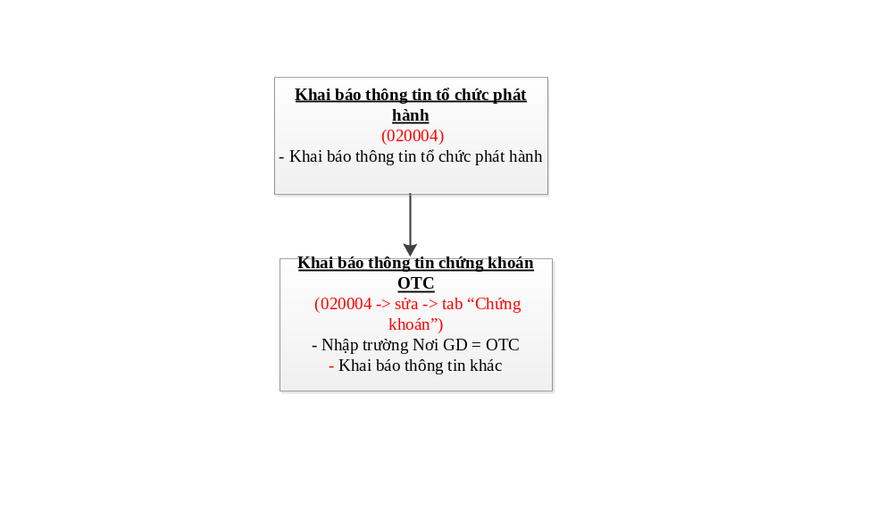
Khai báo thông tin

Slide 7
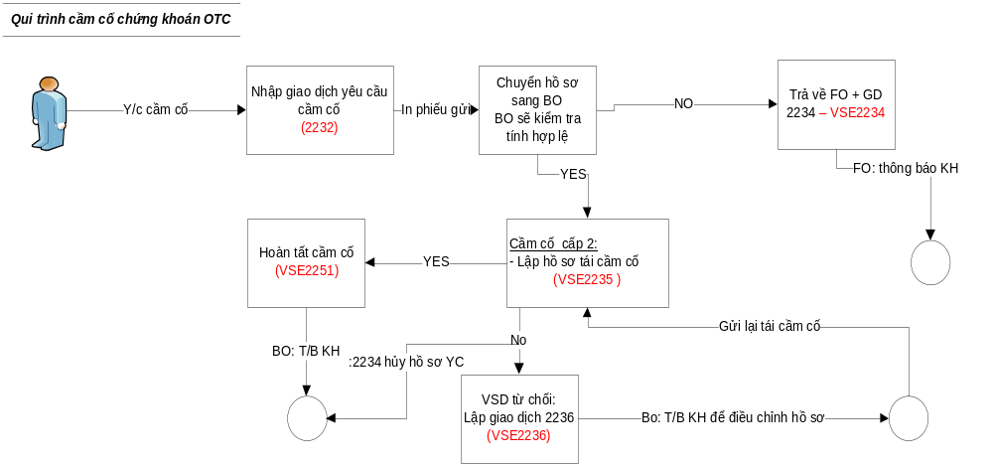
Quy trình cầm cố chứng khoán
Quy trình cầm cố chứng khoán OTC:

Slide 8
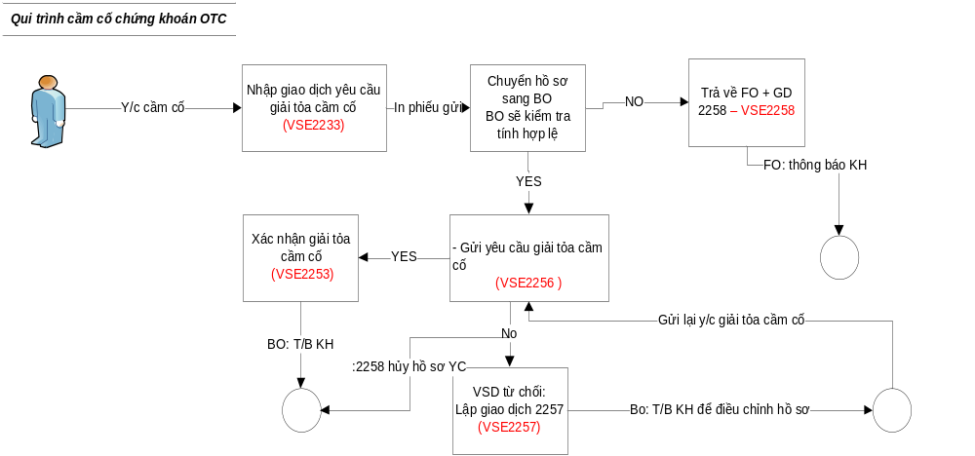
Quy trình giải tỏa cầm cố CK OTC
Quy trình giải tỏa cầm cố CK OTC:

Slide 9
Nhận chuyển nhượng chứng khoán
Các nghiệp vụ khác.
  OTC- Nhận chuyển khoản chứng khoán – 2227
  OTC – Rút chứng khoán– 2228
  Chuyển khoản CK OTC nội bộ– VSE2229
  Phong tỏa chứng khoán – 2202
  Giải tỏa chứng khoán – VSE2203
  Chốt danh sách cổ đông cho việc thực hiện quyền như: nhận cổ tức, nhận cổ phiếu thưởng, mua cổ phần do khách hàng phát hành, tham dự cuộc họp của Đại hội đồng cổ đông và các quyền khác được quy định tại Điều lệ của khách hàng – Thực hiện các bước giống quy trình chốt quyền trên chứng khoán niêm yết

